Slide 1



Пацан накодил
- пацан протестил!
Andrei Solntsev

Slide 2
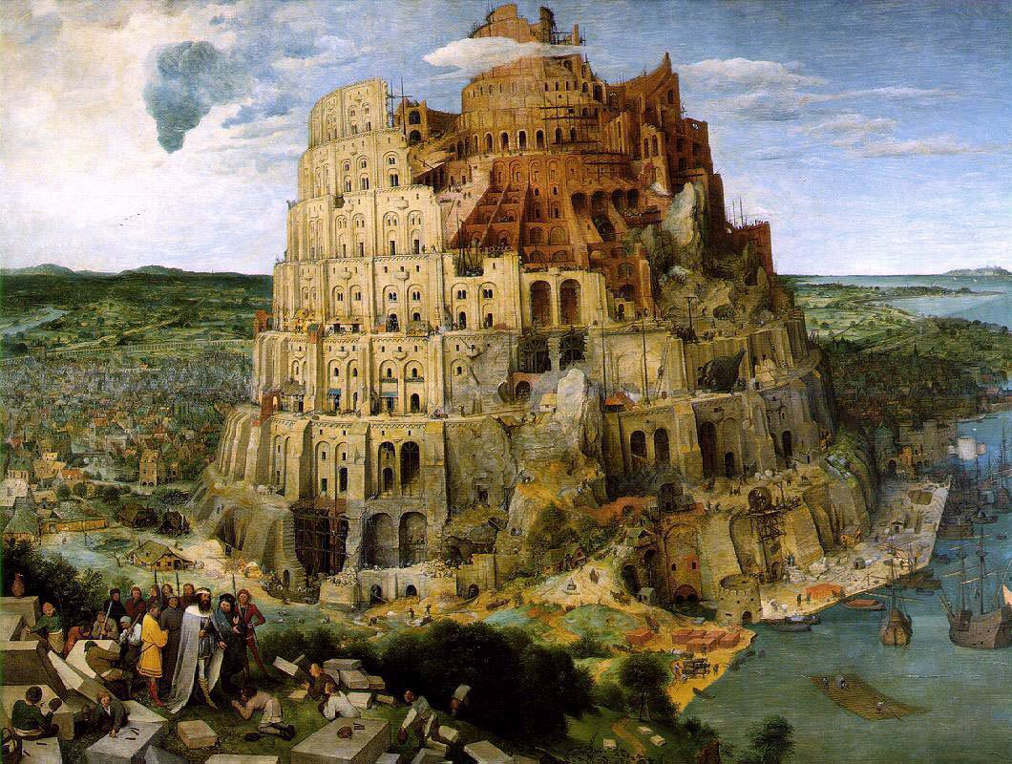

Slide 3

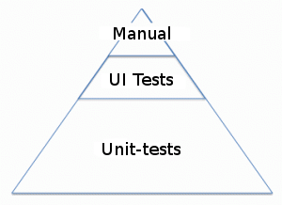
Пирамида

Slide 4
Как показывают юнит-тесты
Очки в боулинг
Калькулятор
Треугольник
assertEquals(5,
Triangle.hypotenuse(3, 4));

Slide 5

В реальной жизни
Я не программирую боулинг!
Моё ПО другое
Юнит-тесты не подходят для моих проектов

Slide 6
В чём проблема?
Базы данных
Веб-сервисы
EJB
…
Внешние
зависимости

Slide 7
Какое решение?
Юнит-тест
тестирует
только это
А это надо
эмулировать
int: 3, 4
jdbc
db
int: 5
code
Client
code

Slide 8
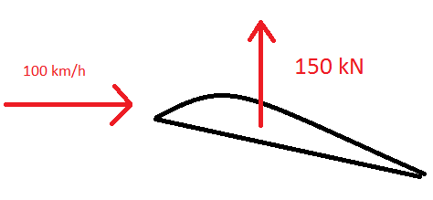
Эмуляторы
Требования:
При скорости ветра 100 км/ч
Подъёмная сила крыла должна быть 150 кН
Как бы вы стали это тестировать?

Slide 9
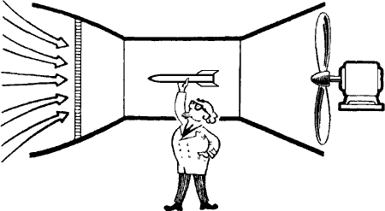
Эмуляторы
Дорого
Долго
Трудно найти причину проблемы
Не всегда возможно!
Собрать и запустить ВЕСЬ самолёт
Протестировать крыло отдельно
Тестируемый объект
Эмулятор ветра
(mocked wind)

Slide 10
Эмуляторы в коде
Код системы:
Class Wing {
WindService wind = new WindServiceImpl();
public void run() {
…
wind.blow();
…
}
}
Юнит-тест:
Wing wing = new Wing();
wing.wind = mock(WindService.class);
when(wind.getSpeed()).thenReturn(100);
wing.run();
assertThat(wing.getLift(), equalTo(150));

Slide 11



http://mockito.org
http://www.acgavin.com/hamcrest-and-junit4-4

Slide 12
UI тесты

Slide 13
UI тесты
UI тесты
Медленные
Нестабильные
Вечная поддержка
Подрывают доверие к тестам

Slide 14

selenide.org
@Test
public void userCanLogin() {
open("/login");
$("#submit").click();
$("#menu").shouldHave(
text("Hello")));
}

Slide 15
ДБ: in-memory
Сервисы: моки
ДБ: нема
Сервисы: нема

Slide 16


Тестируй как мужик!
twitter.com/asolntsev
selenide.org

